Slide 1

Číslo projektu školy CZ.1.07/1.5.00/34.0963
Číslo a název klíčové aktivity III/2 Inovace a zkvalitnění výuky prostřednictvím ICT
Číslo materiálu VY_32_INOVACE_ICT_II_S1_15
Popis výukového materiálu
Název: MS W – Vkládání obrázků, tabulky
Autor: Ing. Jitka Matasová
Datum: 2.2.2014
Obor: 65-51-H/01 Kuchař - číšník
Ročník: 1. ročník
Předmět: IKT – Informační a komunikační technologie
Anotace výukového materiálu (klíčová slova: vložit obrázky, formát obrázku, obtékání)
VM je koncipován v podobě powerpointové prezentace pro výuku předmětu IKT. Materiál bude používán přímo při výuce za použití interaktivní tabule či dataprojektoru s výstupem na plátno. Téma je přímo v souladu s ŠVP – práce se standardním aplikačním programovým vybavením – textový procesor, praktické úlohy.
2. Prezentace bude používána k procvičení daného tématu. Jedná se o pracovní list, který je žákovi nejdříve pomocí dataprojektoru vysvětlen a následně si každý žák zpracuje tento úkol do svého PC. Vyučující zkontroluje společně jednotlivé práce a upozorní na nedostatky, ale i na úspěšné práce. Žáci si ověří pochopení výkladu a procvičí samostatnost.

Slide 2
MS W – Vkládání obrázků, tabulky

Slide 3
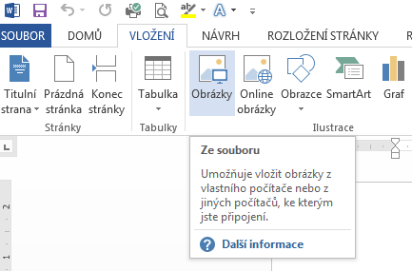
Nabídka: Soubor-Vložení

Slide 4
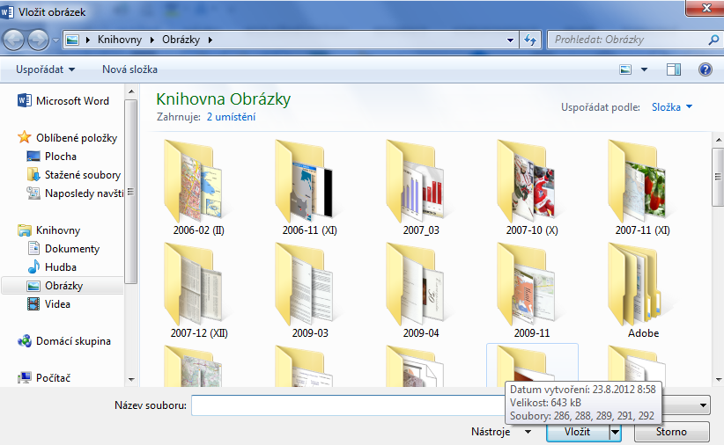
Výběr obrázku

Slide 5
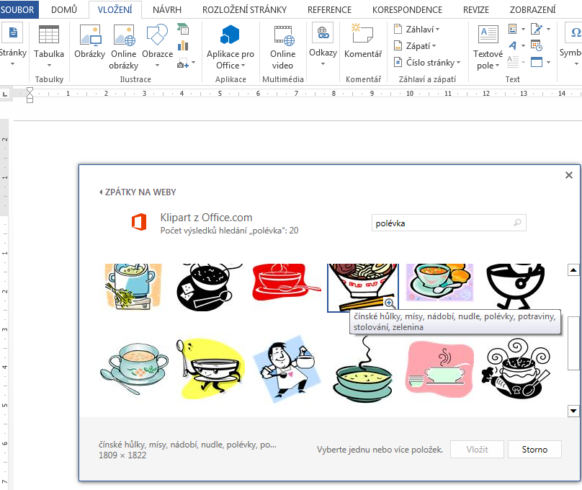
Vložení obrázku z klipartu z Office.com

Slide 6
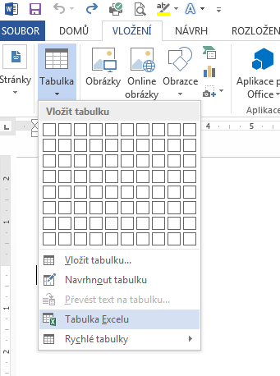
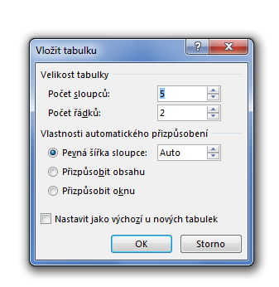
Vložení prázdné tabulky

Slide 7
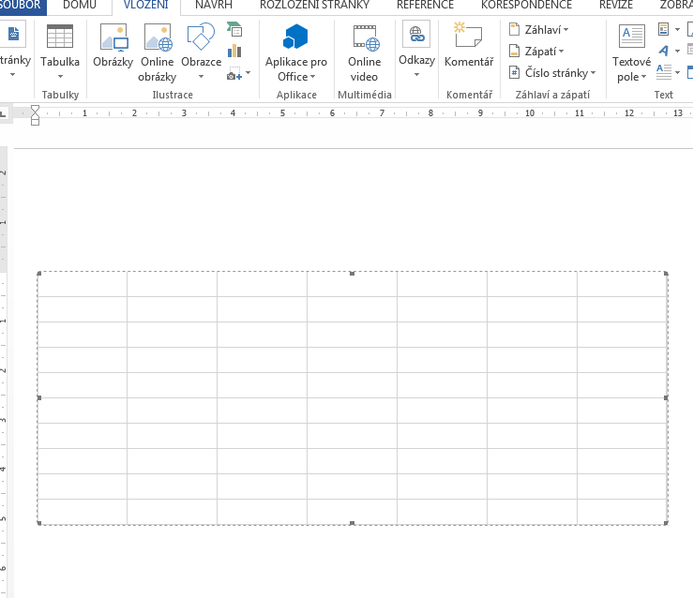
Nebo jiný způsob vložení tabulky

Slide 8
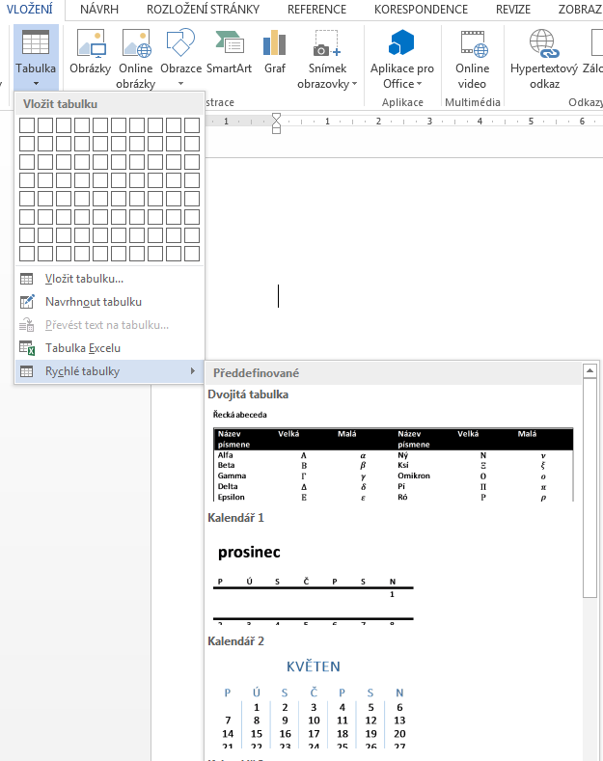
Vložení předdefinované tabulky

Slide 9
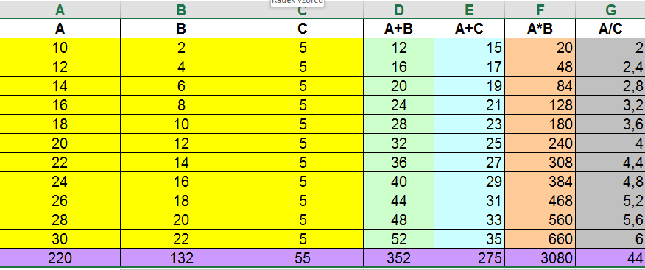
Vložení existující tabulky

Slide 10
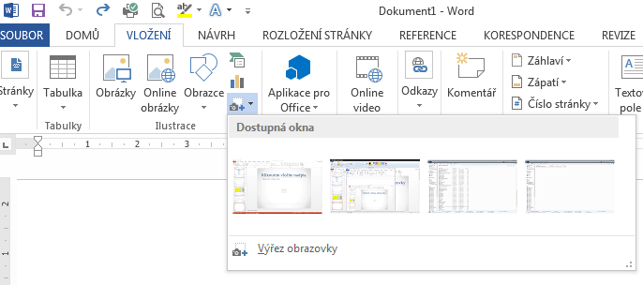
Vložení výřezu obrazovky

Slide 11
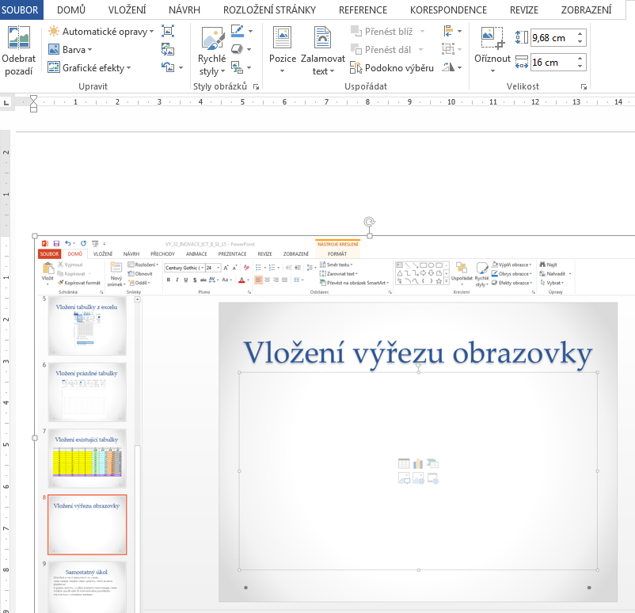
Výřez obrazovky

Slide 12
Samostatný úkol
Otevřete si Vámi vytvořený dokument s názvem „Číslování, odrážky“.
Na internetu v prohlížeči google.cz si vyhledejte obrázek s názvem Zákon o účetnictví a uložte si ho na plochu.
Do textu dokumentu vložíte obrázek na první stránku doprostřed stránky -vlevo a to s obtékáním textu – těsné a na druhou stránku ten samý obrázek vložíte doprostřed stránky - na střed zarovnaný, obtékání textu – za textem a uložíte do Vaší složky pod názvem
„Vkládání obrázků“.

Slide 13
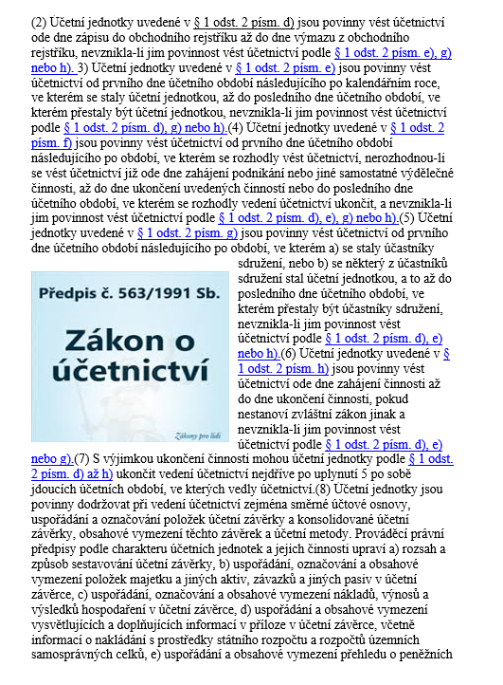
Ukázka str. 1

Slide 14
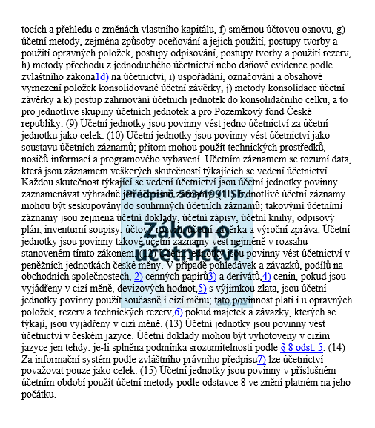
Ukázka str. 2

Slide 15
Použitý zdroj
http://cdn.marketplaceimages.windowsphone.com/v8/images/0520f1ca-cb28-48e5-8ed3-622304607f3a?imageType=ws_icon_large

